Slide 1
AW2
Pervasive Gaming
& Security
Eike Falkenberg
Hamburg, 2006-12-07

Slide 2
Agenda
Grundlagen
Pervasive Gaming & Sicherheit
Softwarebasierte Strategien
Hardwarebasierte Strategien
Fazit & Ausblick
Quellen und weiterführende Links

Slide 3
Agenda
Grundlagen
Pervasive Gaming & Sicherheit
Softwarebasierte Strategien
Hardwarebasierte Strategien
Fazit & Ausblick
Quellen und weiterführende Links

Slide 4
Grundlagen
Ubiquitous Computing
» As technology becomes more imbedded and invisible, it calms our lives by removing the annoyances . . . The most profound technologies are those that disappear. They weave themselves into the fabric of everyday life until they are indistinguishable from it.«
Mark Weiser († 27. April 1999)
Pervasive Computing
...a billion people interacting with a million e-businesses with a trillion intelligent devices interconnected ...“
Louis V. Gerstner Jr. (Chairman of the board of IBM 1993-2002)

Slide 5
Grundlagen
Abgrenzung Ubiquitous / Pervasive
Die beide Begriffe werden häufig als Synonyme verwendet, haben jedoch unterschiedliche Schwerpunkte:
Ubiquitous setzt auf Weisers Idee des Computers, der nicht mehr wahr genommen wird
Pervasive ist der pragmatische Ansatz, die noch nicht realisierbare Vision mit aktuellen Techniken, soweit möglich, umzusetzen.

Slide 6
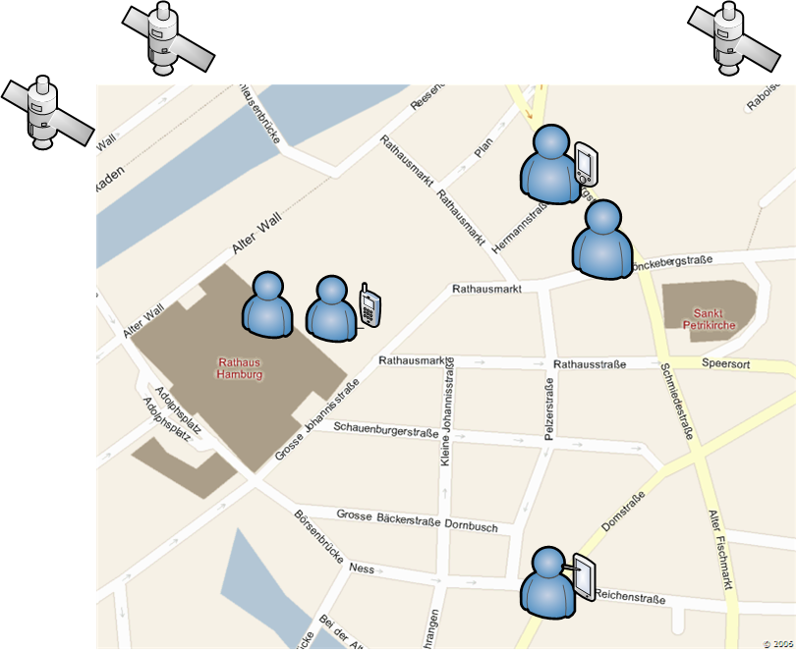
Grundlagen
Pervasive Gaming Framework
Ein Framework für Mobile Spiele, die den Kontext der realen Welt in die Spiele integrieren.
Beispiel: Schnitzeljagd

Slide 7
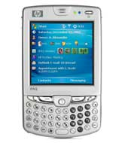
Grundlagen
HP iPAQ hw6915 Mobile Messenger
GPRS
GPS
Bluetooth
W-LAN
Integrierte Tastatur
Kamera

Slide 8
Agenda
Grundlagen
Pervasive Gaming & Sicherheit
Softwarebasierte Strategien
Hardwarebasierte Strategien
Fazit & Ausblick
Quellen und weiterführende Links

Slide 9
Pervasive Gaming & Sicherheit
Ultra Mobile Geräte bieten ein hohes Maß an Konnektivität, was neben dem praktischen Nutzen auch ein Sicherheitsproblem werden kann.
Trotzdem können wir in unserem Projekt nicht davon ausgehen, dass die Clients immer online sind ☹
Im pervasiven Umfeld kommt hinzu, dass der Benutzer den allgegenwärtige Computer nicht als einen solchen wahr nimmt und dadurch die Sicherheit nur wenig Beachtung findet.

Slide 10
Pervasive Gaming & Sicherheit
Fehlende Krypto APIs
Verlust der Hardware
Klassisches Hacking
Benutzer
Wenig Ressourcen
Grundsätzliche Probleme:

Slide 11
Pervasive Gaming & Sicherheit
Sicherheits relavante Aspekte im PGF
Sichere Kommunikation zwischen Client und Server
Offline Datenspeicherung auf dem Client
Integrität / Vertrauenswürdigkeit des Clients

Slide 12
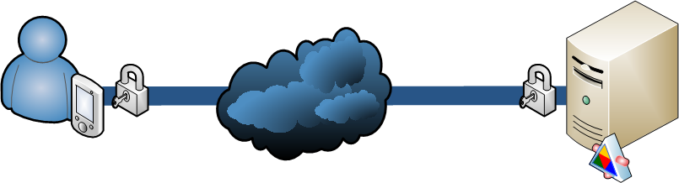
Pervasive Gaming & Sicherheit
Sichere Kommunikation zwischen Client und Server

SSL, VPN, WS-*, …
(siehe Auch AW1)

Slide 13
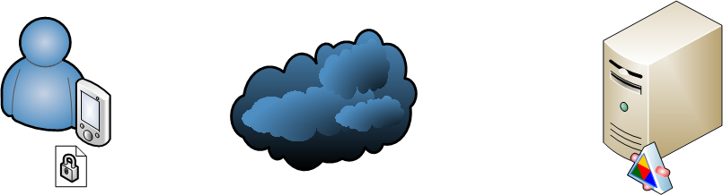
Pervasive Gaming & Sicherheit
Offline Datenspeicherung auf dem Client
 Problem
Client muss die Daten lesen und schreiben können, Benutzer hat vollen Zugriff auf die Dateihierarchie und kann beliebig Dateien manipulieren. Schlüssel können nicht versteckt werden.

Slide 14
Pervasive Gaming & Sicherheit
Integrität / Vertrauenswürdigkeit des Clients

 Problem
Ist der Client der, der er vorgibt zu sein?
Wurde die Software verändert?

Slide 15
Grundlagen
Sicherheits Use Cases (nach MPWG)
Plattform Integrity
Device Authentication
Robust DRM Implementation
SIMLock / Device Personalisation
Secure Software Download
Secure Channel between Devoce and UICC
Mobile Ticketing
Mobile Payment
Software Use
Proving Platform and/or Application Integrity to End User
User Data Protection and Privacy

Slide 16
Agenda
Grundlagen
Pervasive Gaming & Sicherheit
Softwarebasierte Strategien
Hardwarebasierte Strategien
Fazit & Ausblick
Quellen und weiterführende Links

Slide 17
Softwarebasierte Strategien
Offline Datenspeicherung auf dem Client
Wie immer gilt: so wenig Daten speichern, wie möglich
Spielstände mit dem öffentlichem Schlüssel des Servers verschlüsselt ablegen, diese werden erst wieder auf dem Server entschlüsselt
Integrität der Daten durch Hashes gewährleisten

Slide 18
Softwarebasierte Strategien
Integrität / Vertrauenswürdigkeit des Clients
Geräte-Identifier bei der Installation generieren und an den Server übermitteln
Programm-Integrität durch einen zusätzlichen Prozess schützen, der dies gewährleistet
Durch inkrementelle Ergebnisse und Wahrscheinlichkeitsprüfung die übertragenen Daten validieren

Slide 19
Softwarebasierte Strategien
Notfall: Hard Reset nach Verlust
Das Speicherkonzept von Windows CE besteht neben dem RAM aus einem sogenannten Program Memory und einem Object Store.
Program Memory ist vergleichbar mit dem Arbeitsspeicher eines Desktop Betriebssystems, startet man das Gerät neu, ist der Inhalt weg.
Object Store entspricht persistenten Arbeitsspeicher, in den auch Programme installiert werden können. Nach einem normalen Neustart („Soft Reset“) existieren die Daten weiterhin, durch einen Hard-Reset wird der Object Store zurückgesetzt
-> Exchange bietet die Möglichkeit, eines Remote-Hard-Resets

Slide 20
Agenda
Grundlagen
Pervasive Gaming & Sicherheit
Softwarebasierte Strategien
Hardwarebasierte Strategien
Fazit & Ausblick
Quellen und weiterführende Links

Slide 21
Hardwarebasierte Strategien
Trusted Computing
Von der Trusted Computing Group (TCG) entwickelter und geprägter Begriff
TCP ist die Nachfolgeorganisation der Trusted Computing Platform Alliance (TCPA)
"TCG ist eine nicht profitorientierte Organisation, die offene Standards für eine neue Generation von sicheren Hardware- und Softwareprodukten in nahezu allen Anwendungsbereichen erarbeiten will"

Slide 22
Hardwarebasierte Strategien
Trusted Computing
» Trust is the expectation that a device will behave in a particular manner for a specific purpose. A trusted platform should provide at least three basic features: protected capabilities (resources), integrity measurement and integrity reporting. «
[Trusted Computing Group]

Slide 23
Hardwarebasierte Strategien
Trusted Computing Group
HP
IBM
Infineon
Intel
Lenovo
Microsoft
Sun
AMD
AMD
HP
IBM
Infineon
Intel
Lenovo
Microsoft
Sun

Slide 24
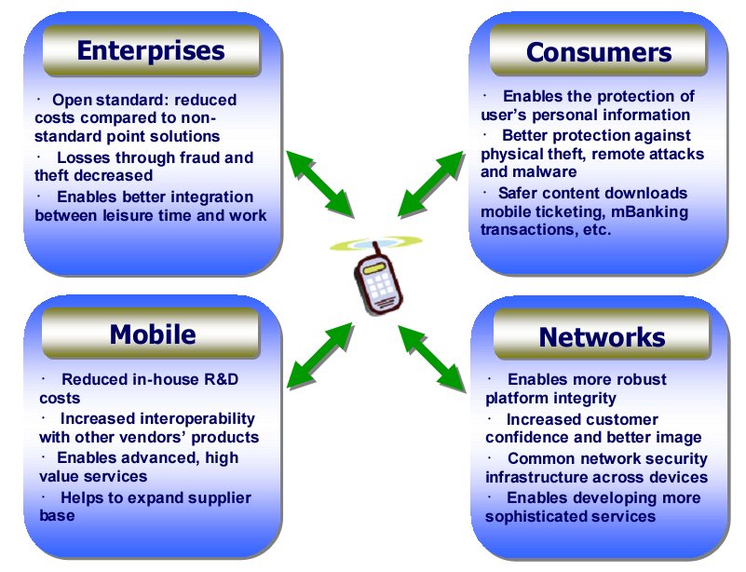
Hardwarebasierte Strategien
[ TCG Architecture Overview https://www.trustedcomputinggroup.org/groups/TCG_1_0_Architecture_Overview.pdf ]

Slide 25
Hardwarebasierte Strategien
Trusted Computing
Die ersten TCG Spezifikationen beschäftigten sich nur mit der Sicherheit von PCs und Servern, inzwischen existieren auch Spezifikationen für Smartphones und PDAs
Kernelement der TCG-Spezifikation ist das Trusted Platform Module (TPM), welches unter anderem folgende Funktionalitäten bietet:
  Integritätsüberprüfung von Software und Hardware
  Sicheres Erzeugen, Verwaltung und Bereitstellung von Schlüsselmaterial für Sicherheitsapplikationen
  Sicheres Booten mit Überwachung der einzelnen Bootschritte. Optionale weitere Schritte wie Festplattenentschlüsselung sind möglich

Slide 26
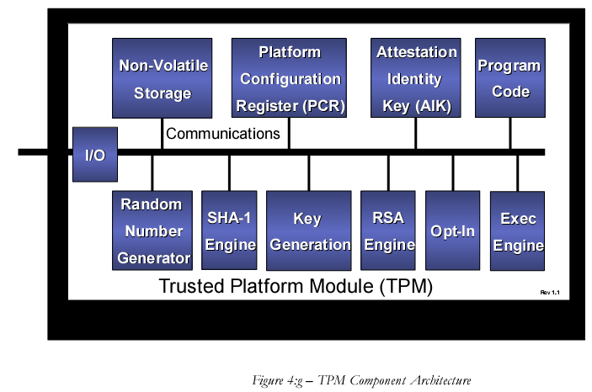
Hardwarebasierte Strategien
Trusted Platform Module Component Architektur

Slide 27
Agenda
Grundlagen
Pervasive Gaming & Sicherheit
Softwarebasierte Strategien
Hardwarebasierte Strategien
Fazit & Ausblick
Quellen und weiterführende Links

Slide 28
Fazit & Ausblick
Trusted Computing würde all das bieten, was das Pervasive Gaming Framework braucht
  Sichere Schlüssel
  Authentisierung der Clients
  Integrität der Clients
  Eine vertrauenswürdige Plattform

Slide 29
Fazit & Ausblick
Es existiert derzeit nur ein experimentelles Betriebssystem, dass TC unterstützt
Entsprechende Hardware für ultramobile Endgeräte ist kaum zu bekommen
Die Akzeptanz von TC ist sehr gering, daher ist eine kurzfristige Verbreitung dieser Technik schwierig zu bewerten

Slide 30
Agenda
Grundlagen
Pervasive Gaming & Sicherheit
Softwarebasierte Strategien
Hardwarebasierte Strategien
Fazit & Ausblick
Quellen und weiterführende Links

Slide 31
Quellen
Mark Weiser - The Computer for the 21st Century
http://www.ubiq.com/hypertext/weiser/SciAmDraft3.html
Gesellschaft für Informatik - Pervasive / Ubiquitous Computing
http://www.gi-ev.de/service/informatiklexikon/informatiklexikon-detailansicht/meldung/65/
Institut für Pervasive Computing an der Johannes Kepler Universität Linz
http://www.soft.uni-linz.ac.at
IEEE Pervasive Computing
http://www.computer.org/portal/site/pervasive
Studie des Bundesamts für Sicherheit in der Informationstechnik zu dem Thema "Pervasive Computing: Entwicklungen und Auswirkungen"
http://www.bsi.de/presse/pressinf/111006_percenta.htm
Pervasive 2007 (The 5th International Conference on Pervasive Computing)
http://www.dgp.toronto.edu/conferences/pervasive2007/index.phtml

Slide 32
Quellen
IBM Deutschland Entwicklung GmbH - Pervasive Computing
http://www-5.ibm.com/de/entwicklung/produkte/produkte_pervasive.html
Fraunhofer Institut Integrierte Publikations- und Informationssysteme
http://www.ipsi.fraunhofer.de/ambiente
Trusted Computing Group (Mobile Phone Working Group)
https://www.trustedcomputinggroup.org/groups/mobile/
OpenTC (Open Source Trusted Computing Projekt gefördert von der EU )
http://www.opentc.net
U. Hansmann, L. Merk, M. Nicklous, T. Stober
Pervasive Computing Handbook, Springer 2001

Slide 33
Vielen Dank!
Notes:
33

